Slide 1
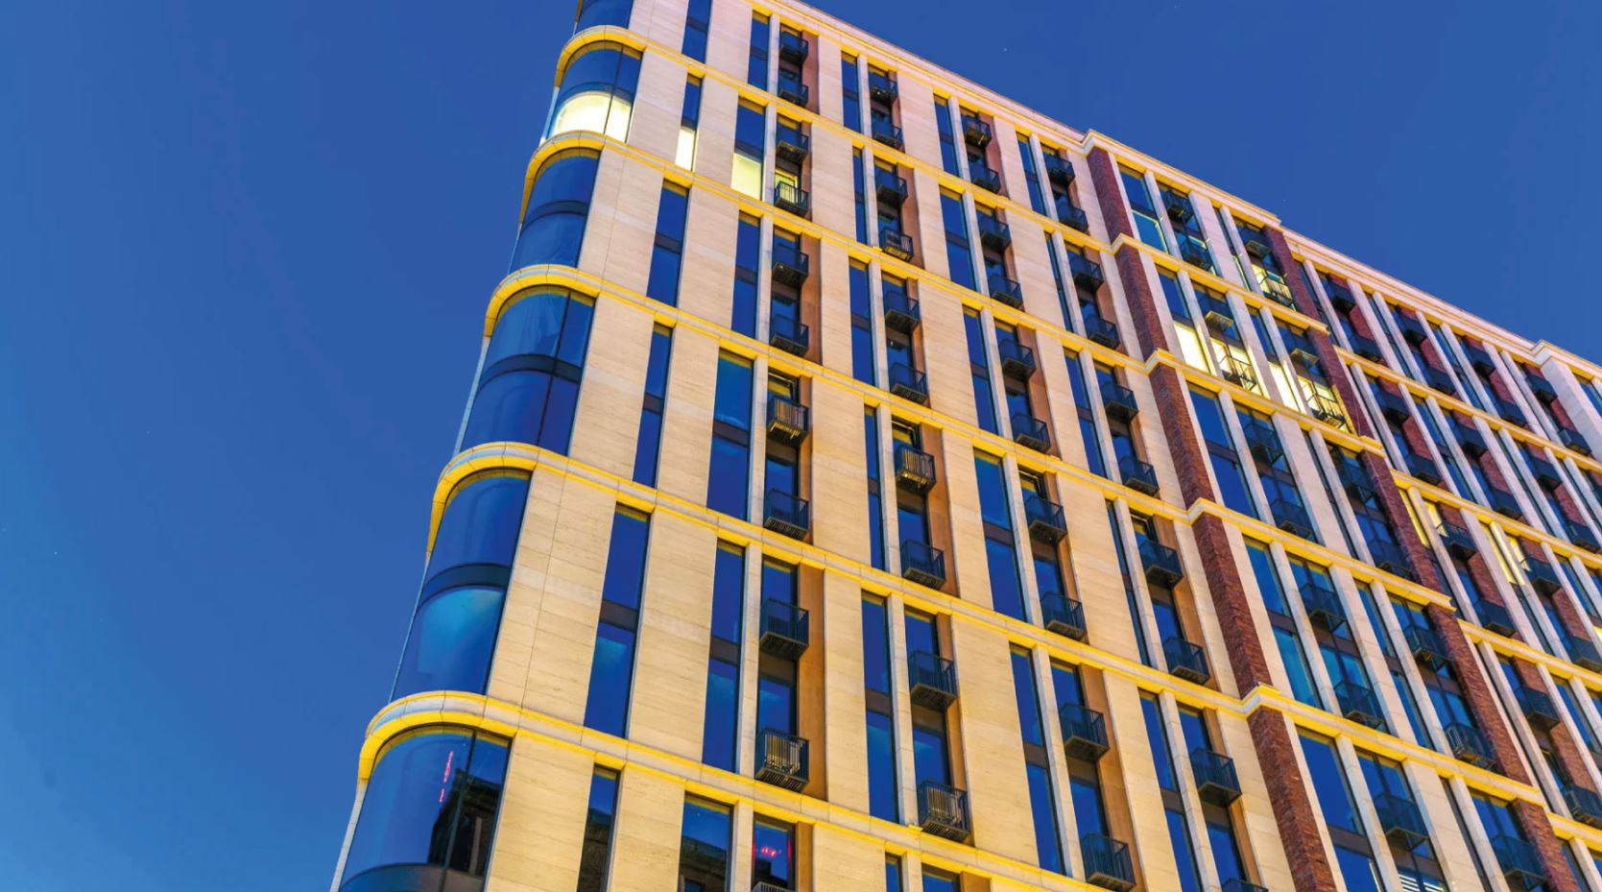
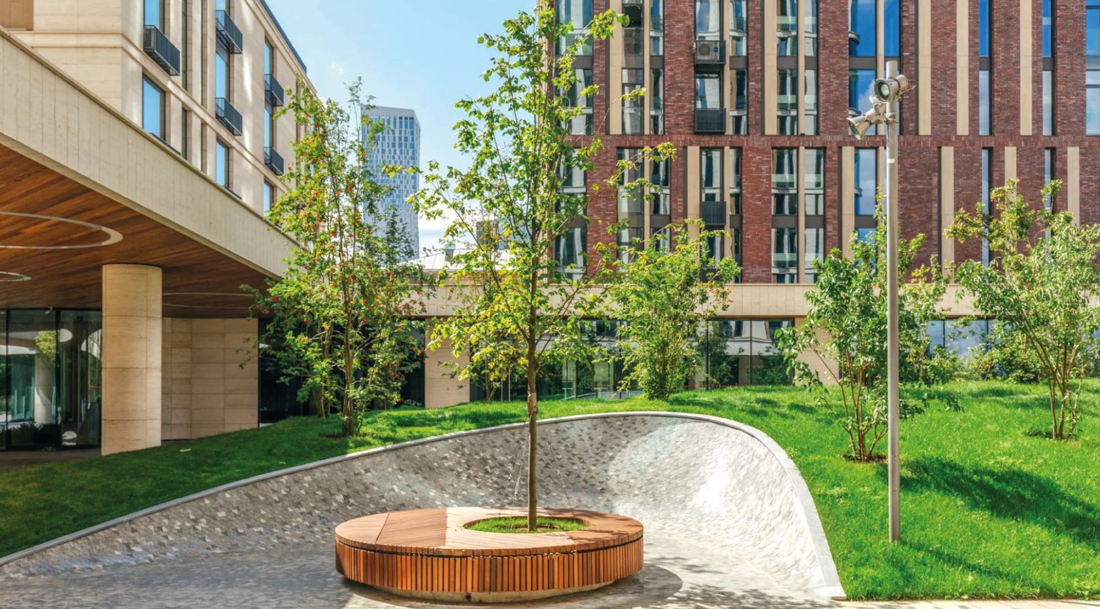
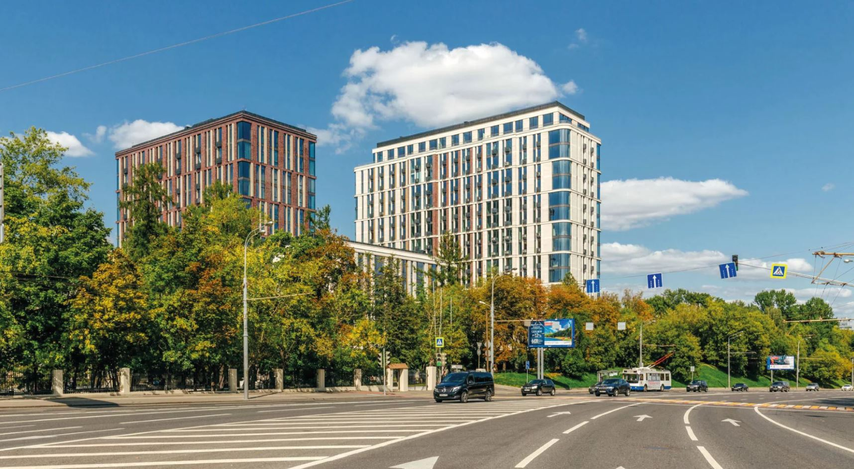
Отчёт о проведённых работах в ЖК Воробьев дом
Март 2021 года

Slide 2
Уважаемые жильцы и собственники помещений!
Мы подготовили для вас краткий отчет о выполненных УК Воробьев дом работах в ЖК Воробьев дом за март 2021 года.
Ваши пожелания и предложения по обслуживанию ЖК просим направлять: на почту info@uk-vorobievdom.ru, по телефону + 7 (495) 940-55-55 или через мобильное приложение «Домиленд».
С заботой о вас,
УК Воробьев дом

Slide 3
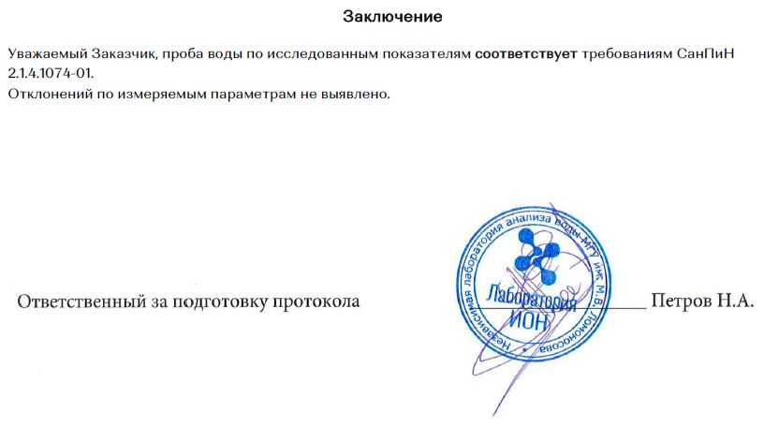
Провели лабораторный анализ воды из водопровода
Работы по благоустройству

Slide 4
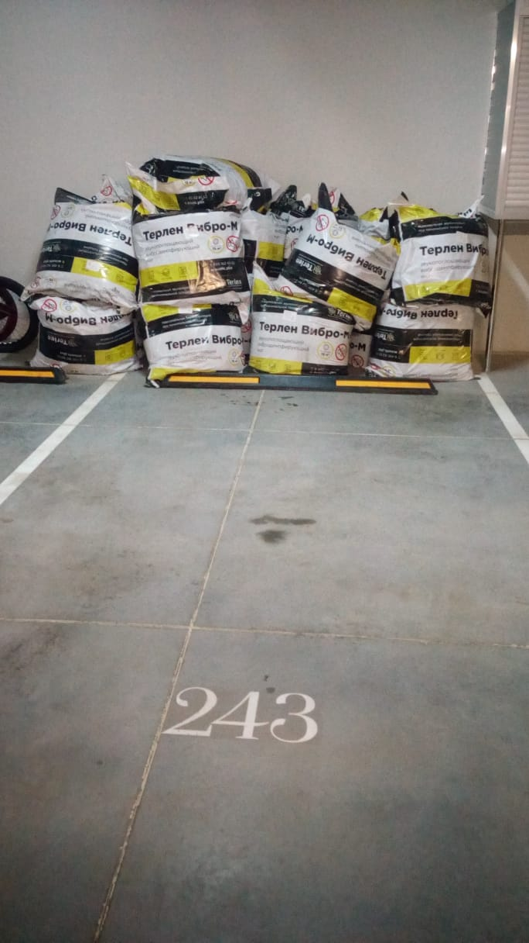
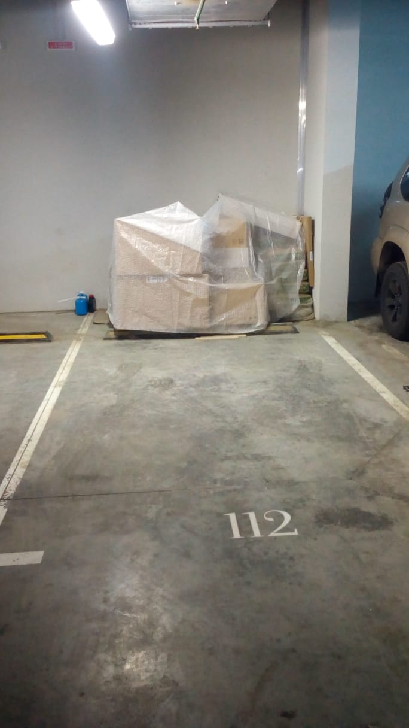
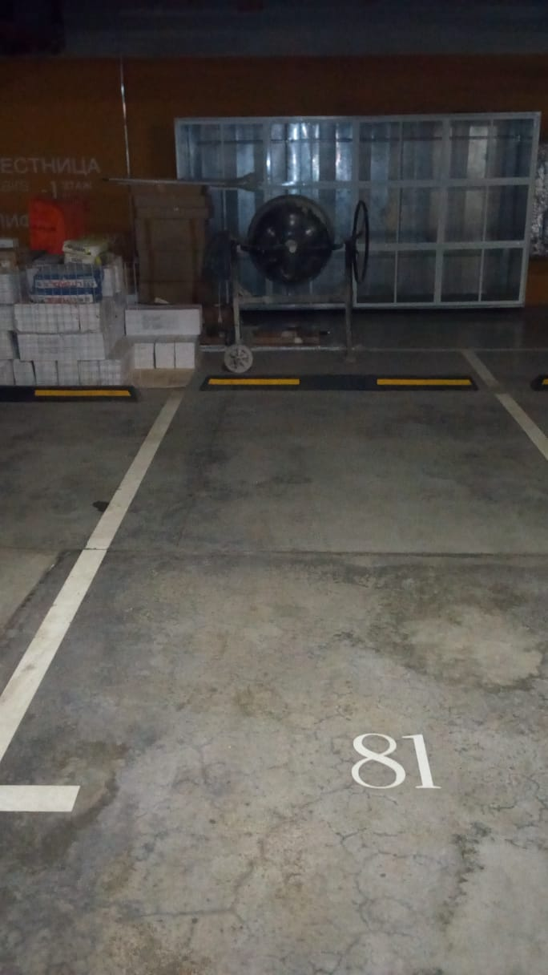
Выполнили нумерацию парковочных мест (285 шт.)
Работы по благоустройству

Slide 5
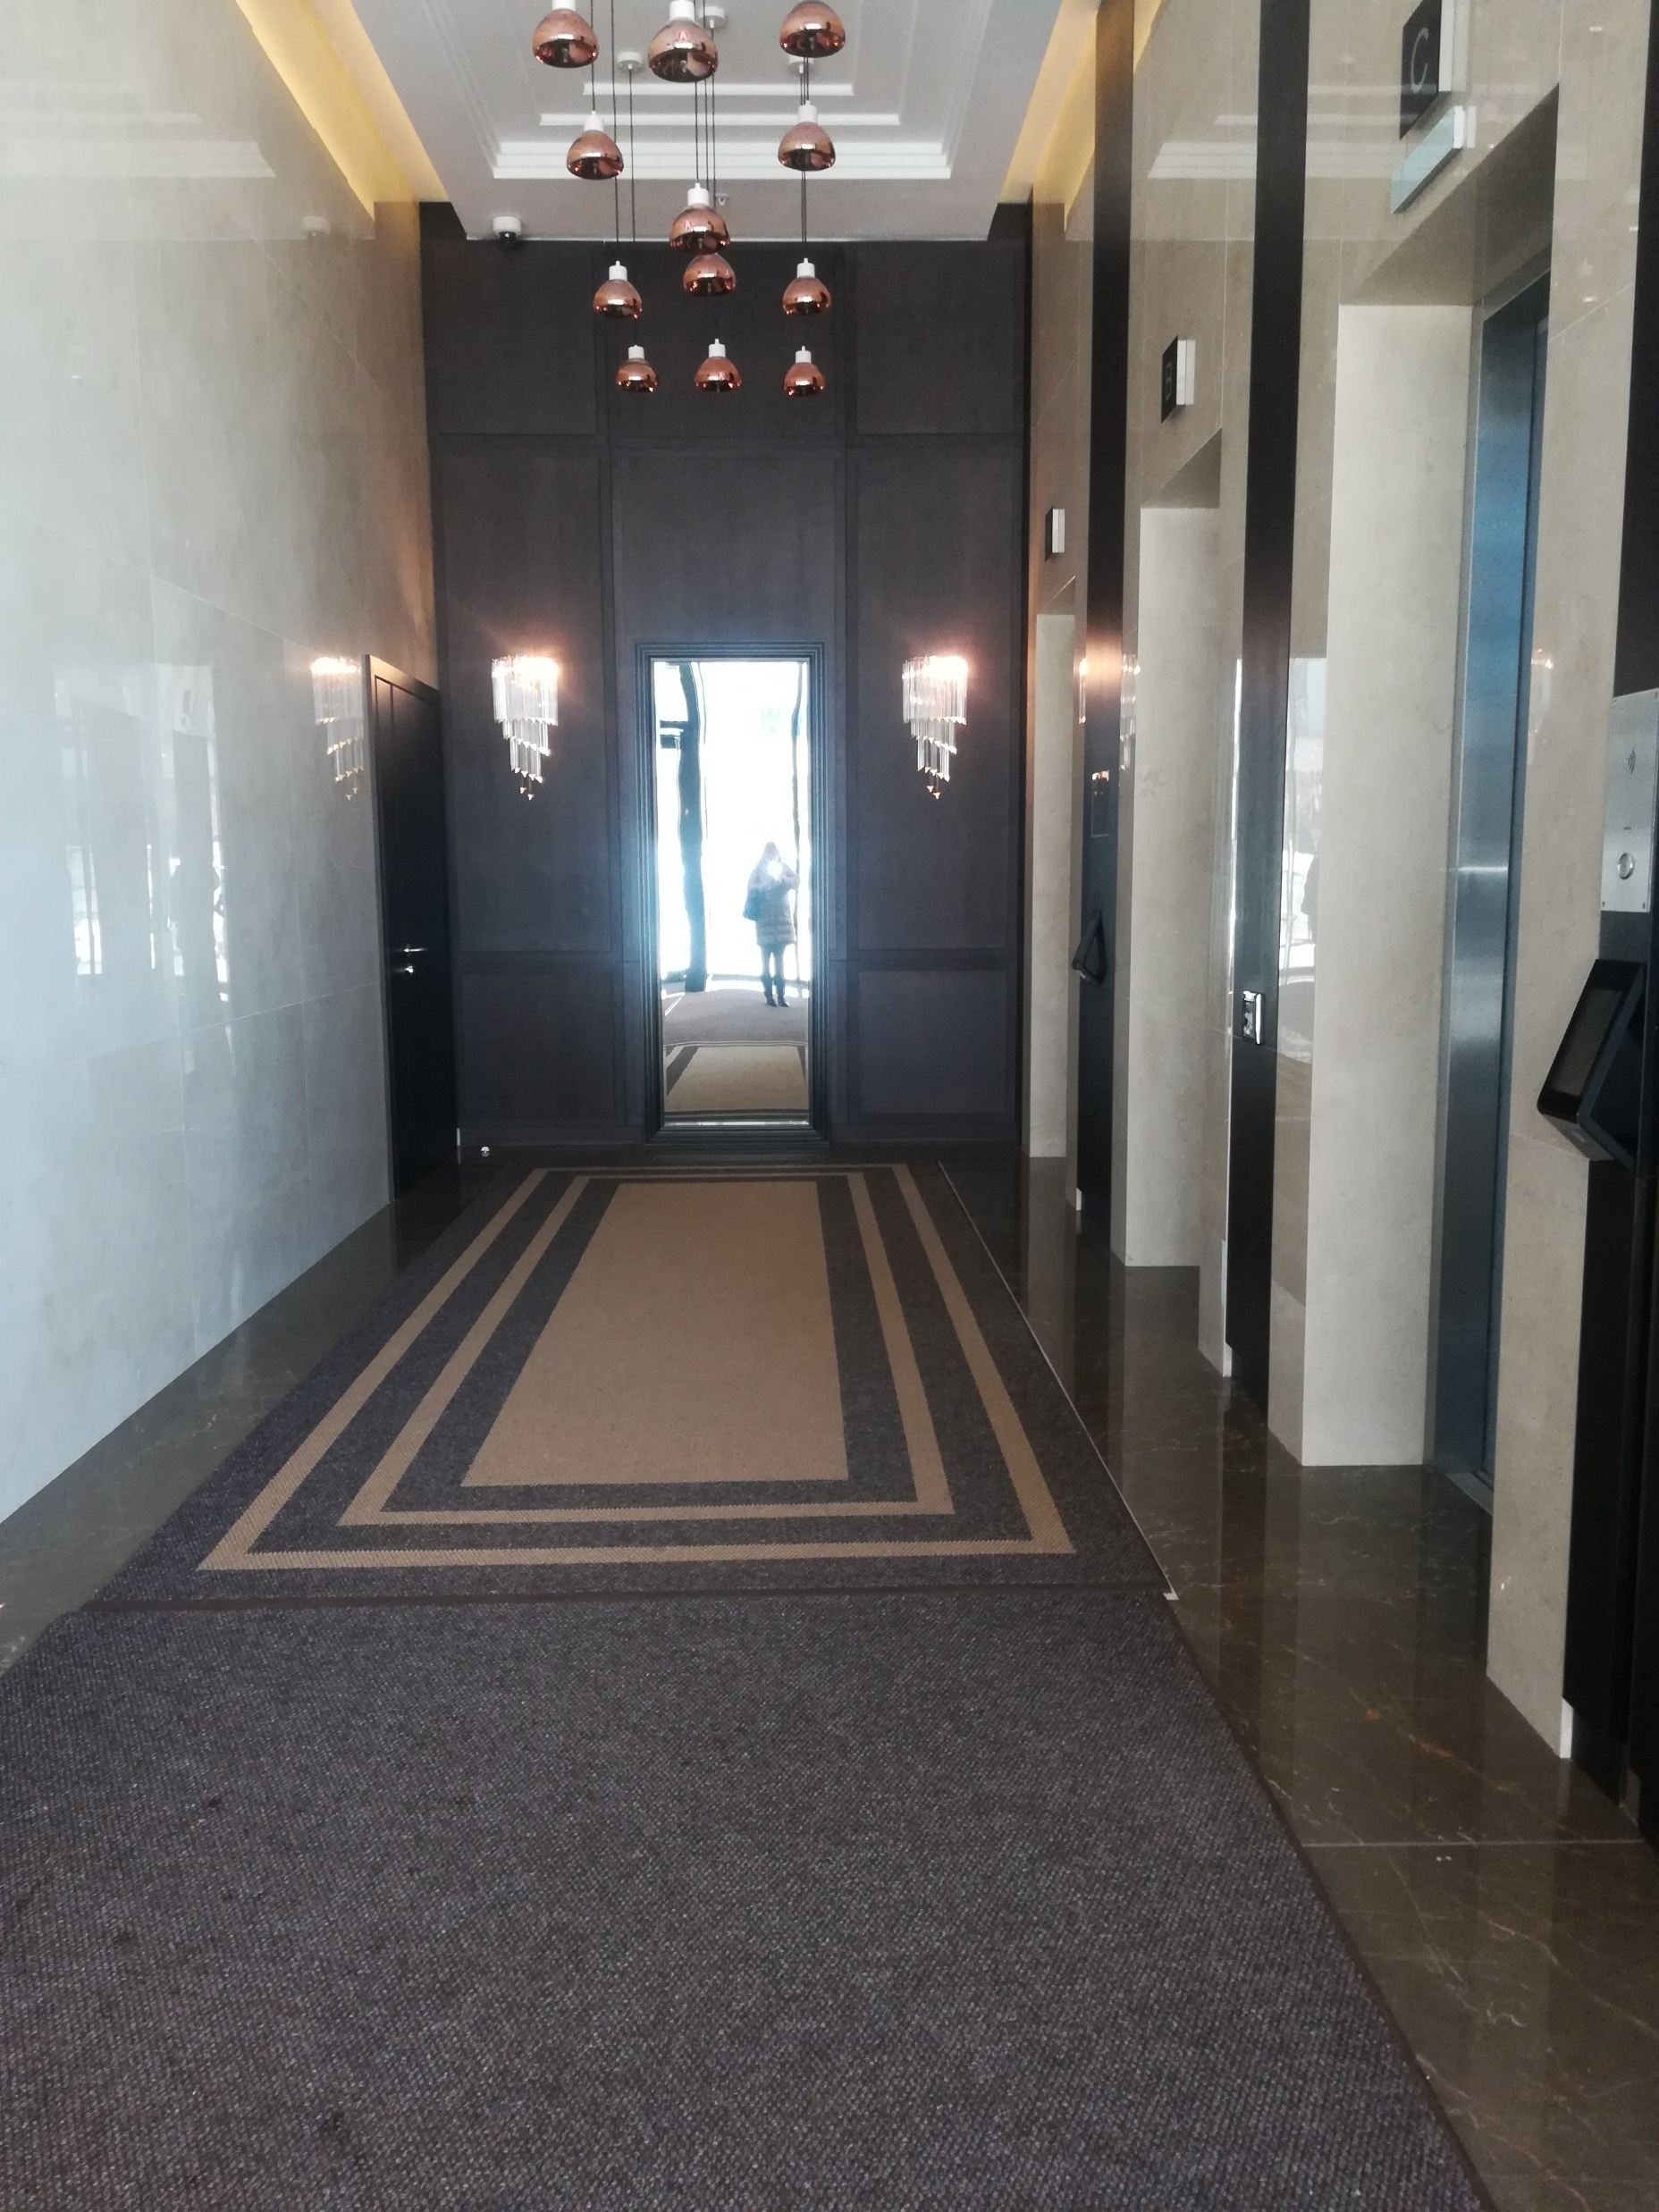
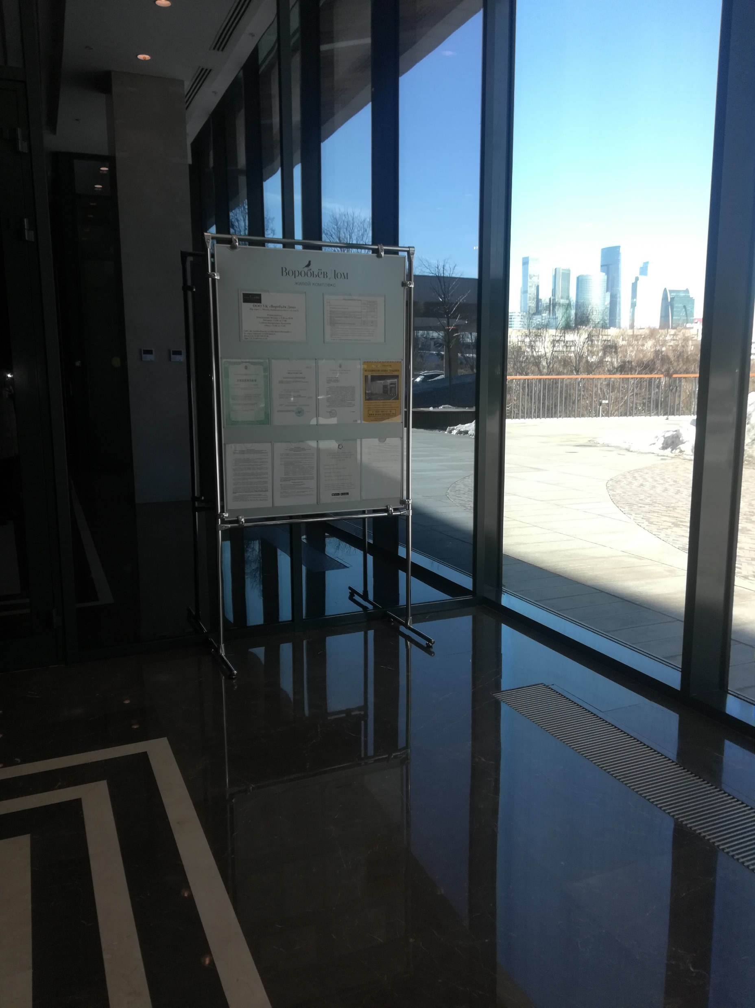
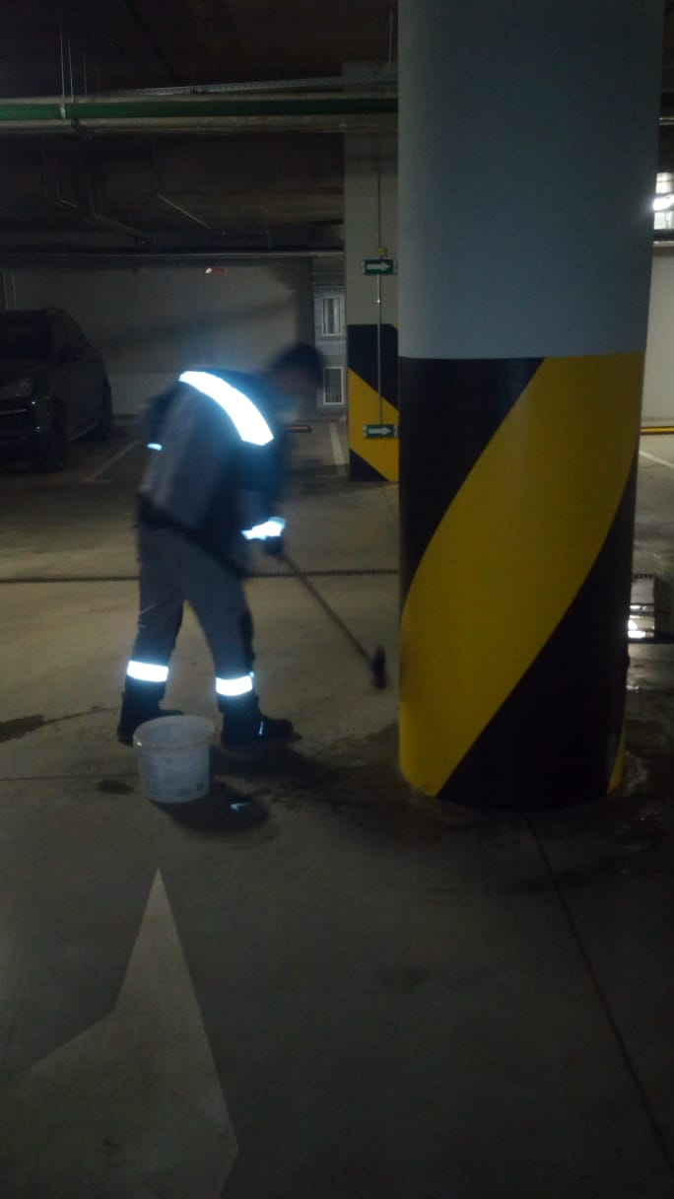
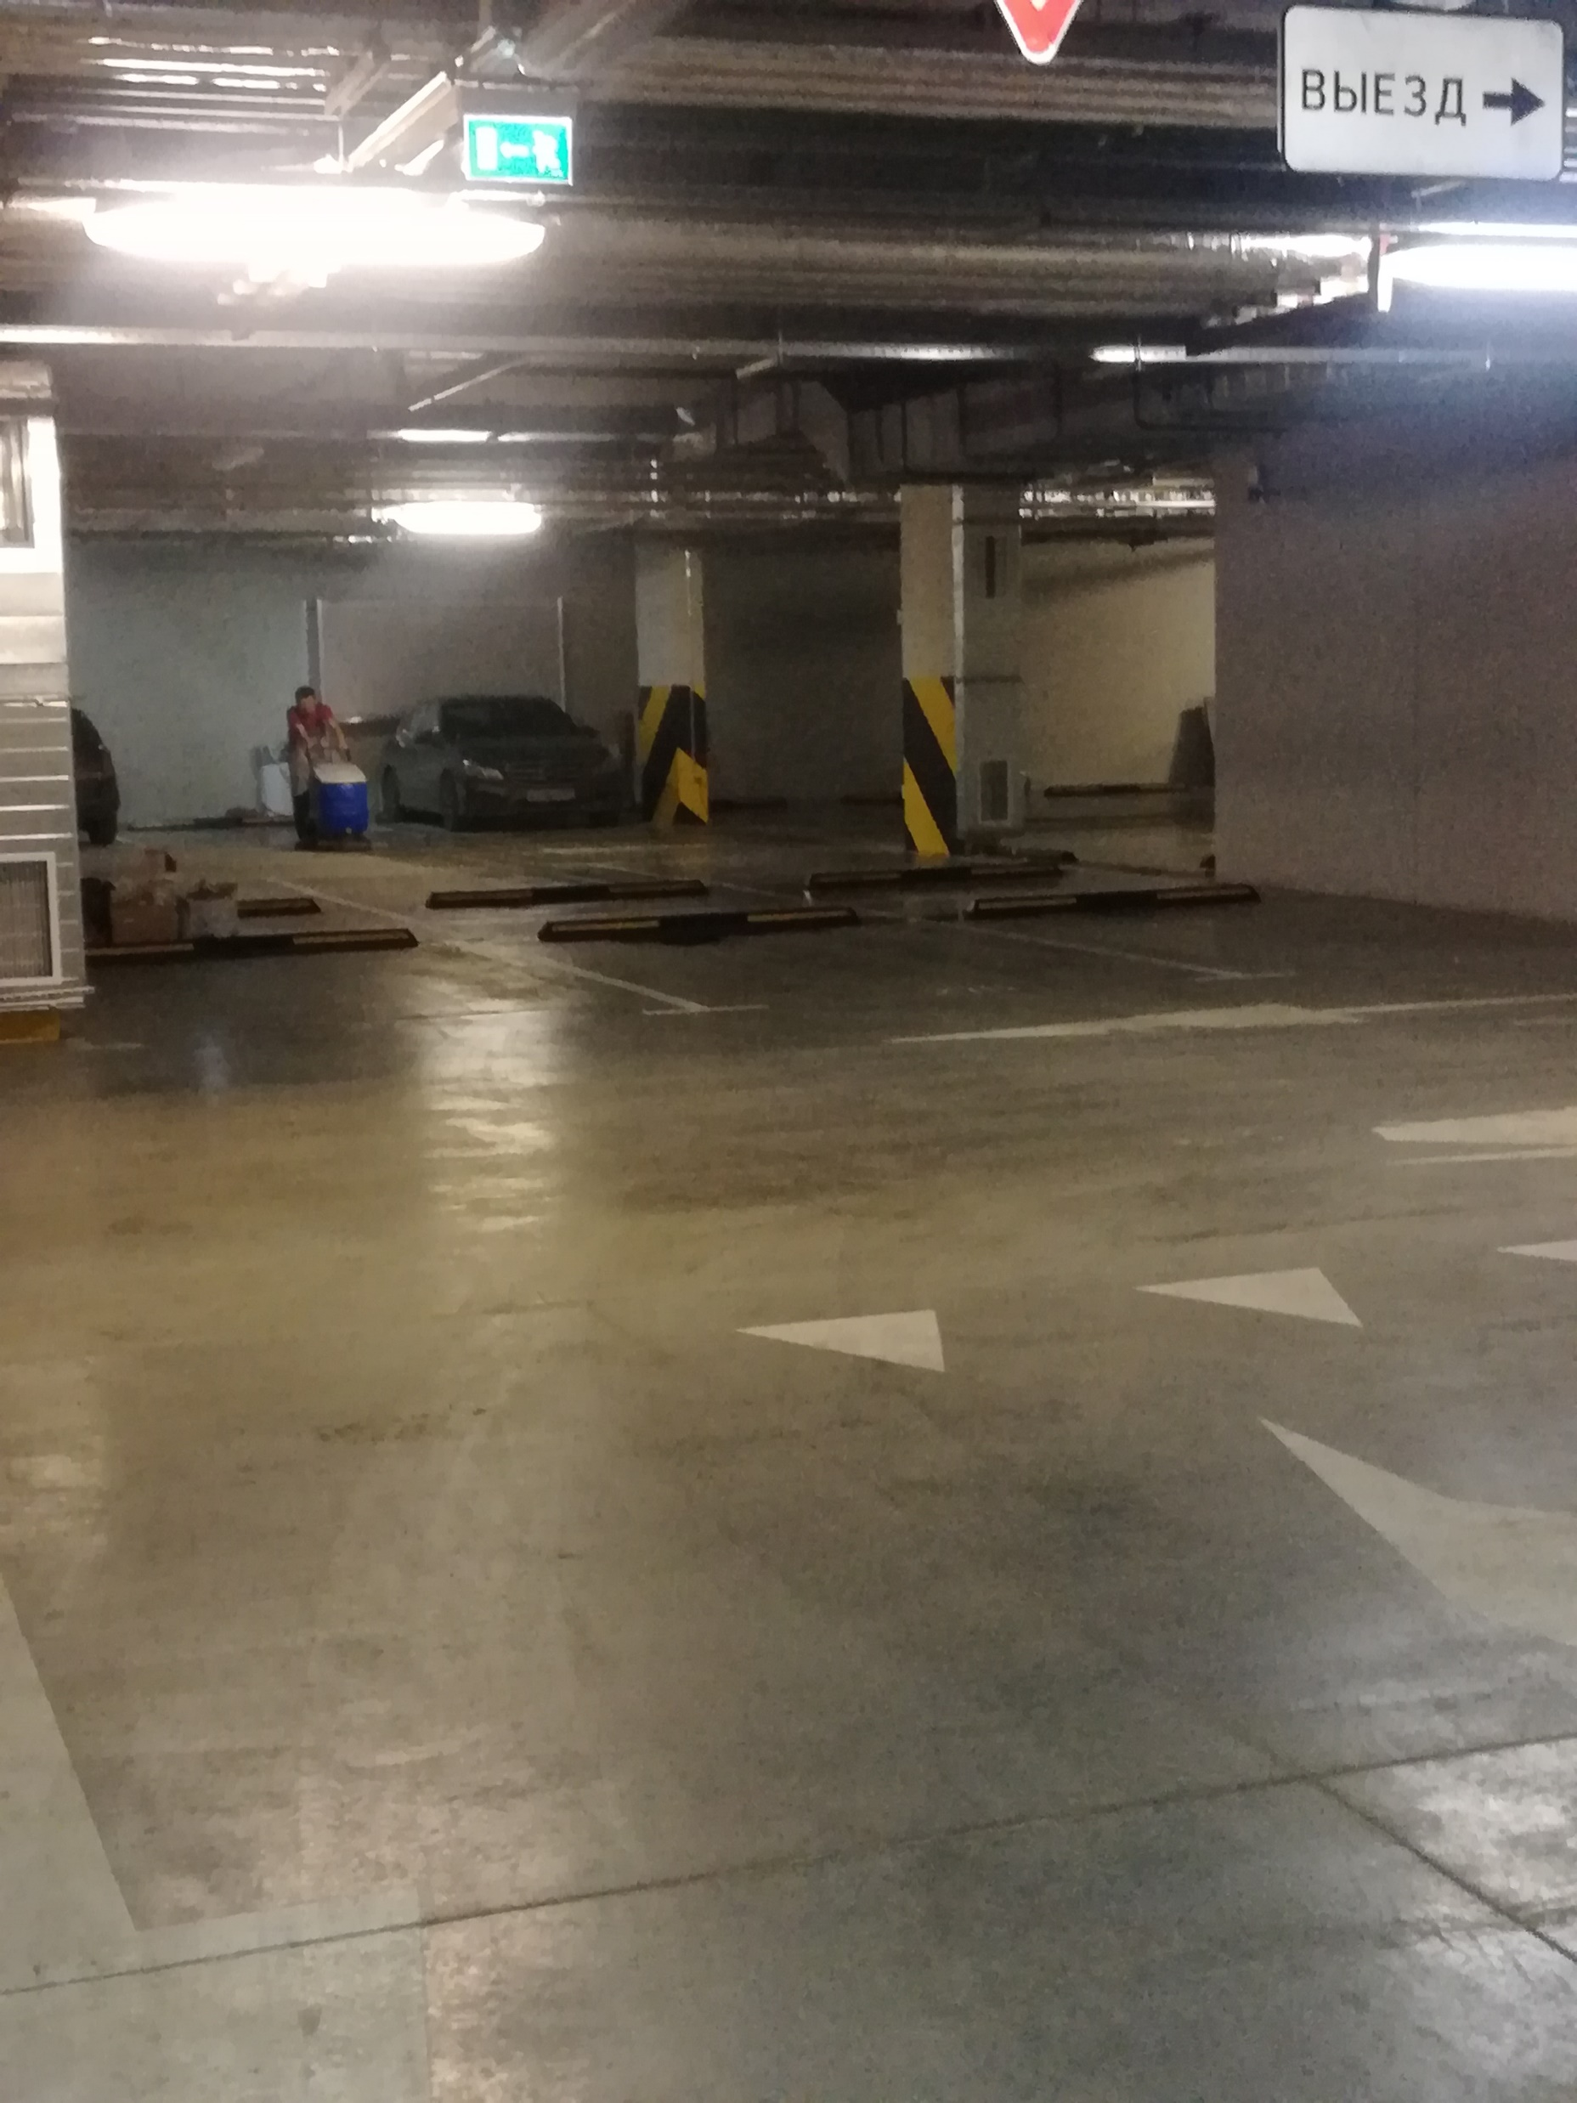
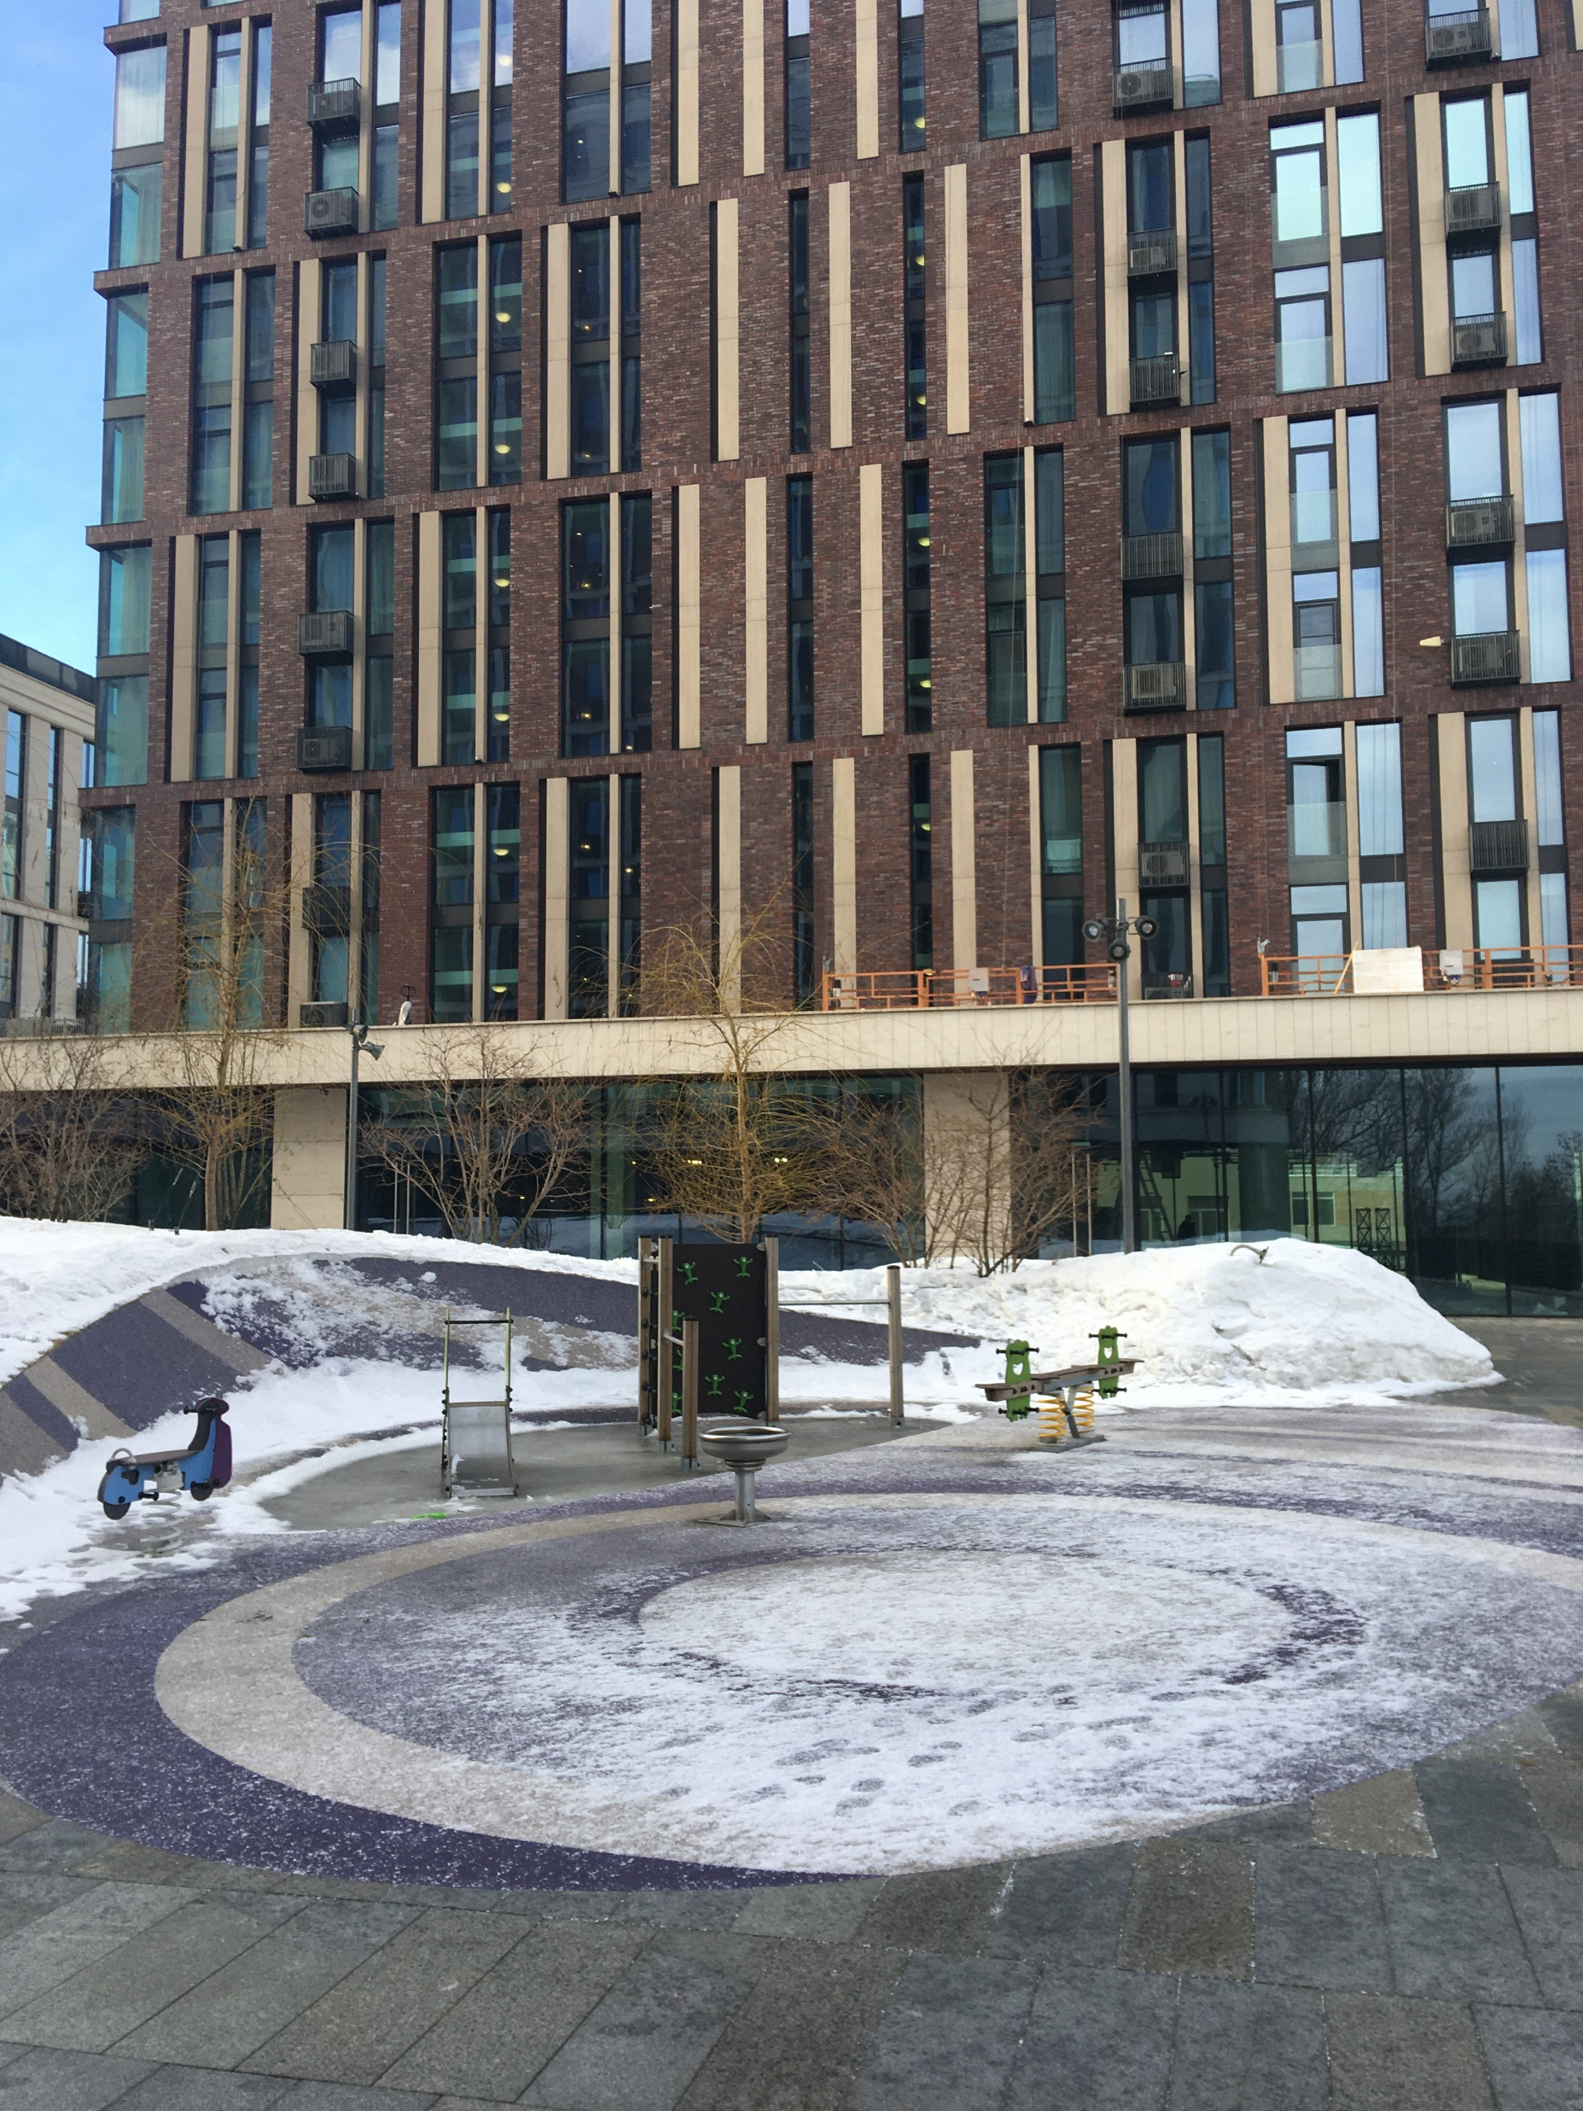
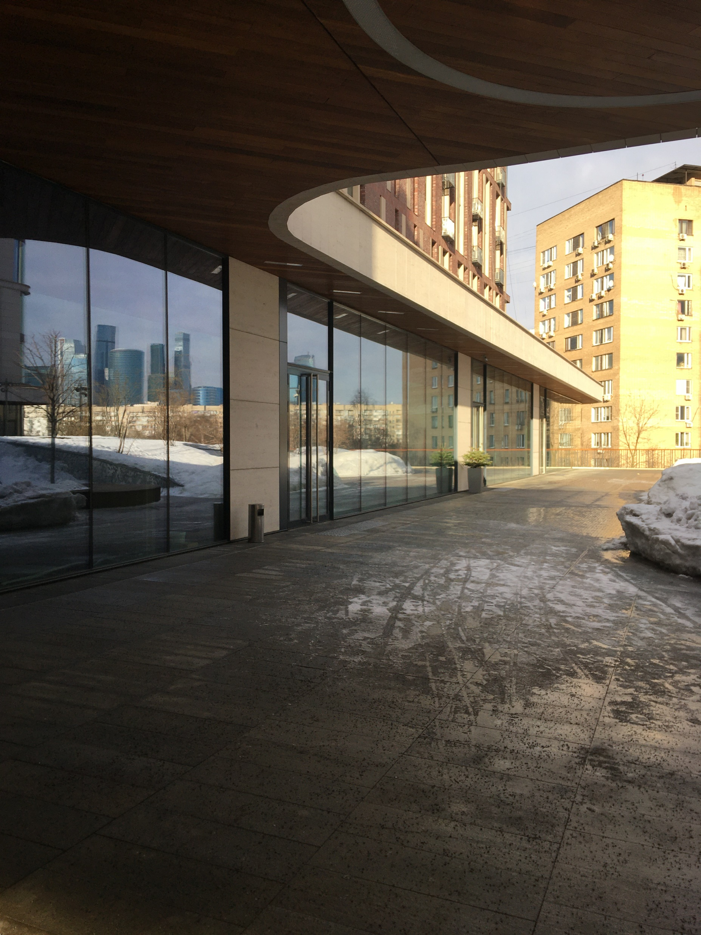
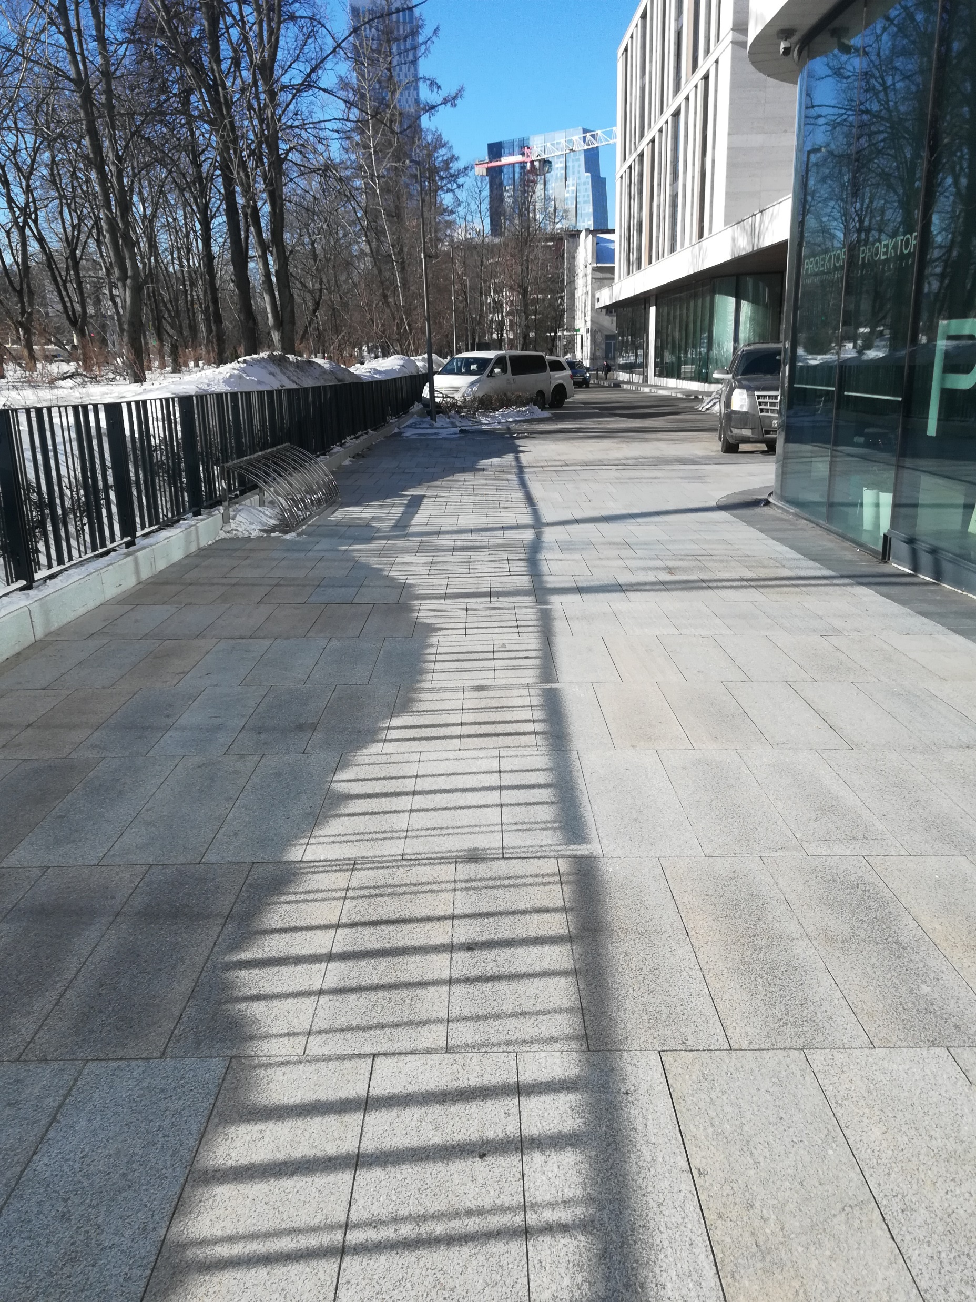
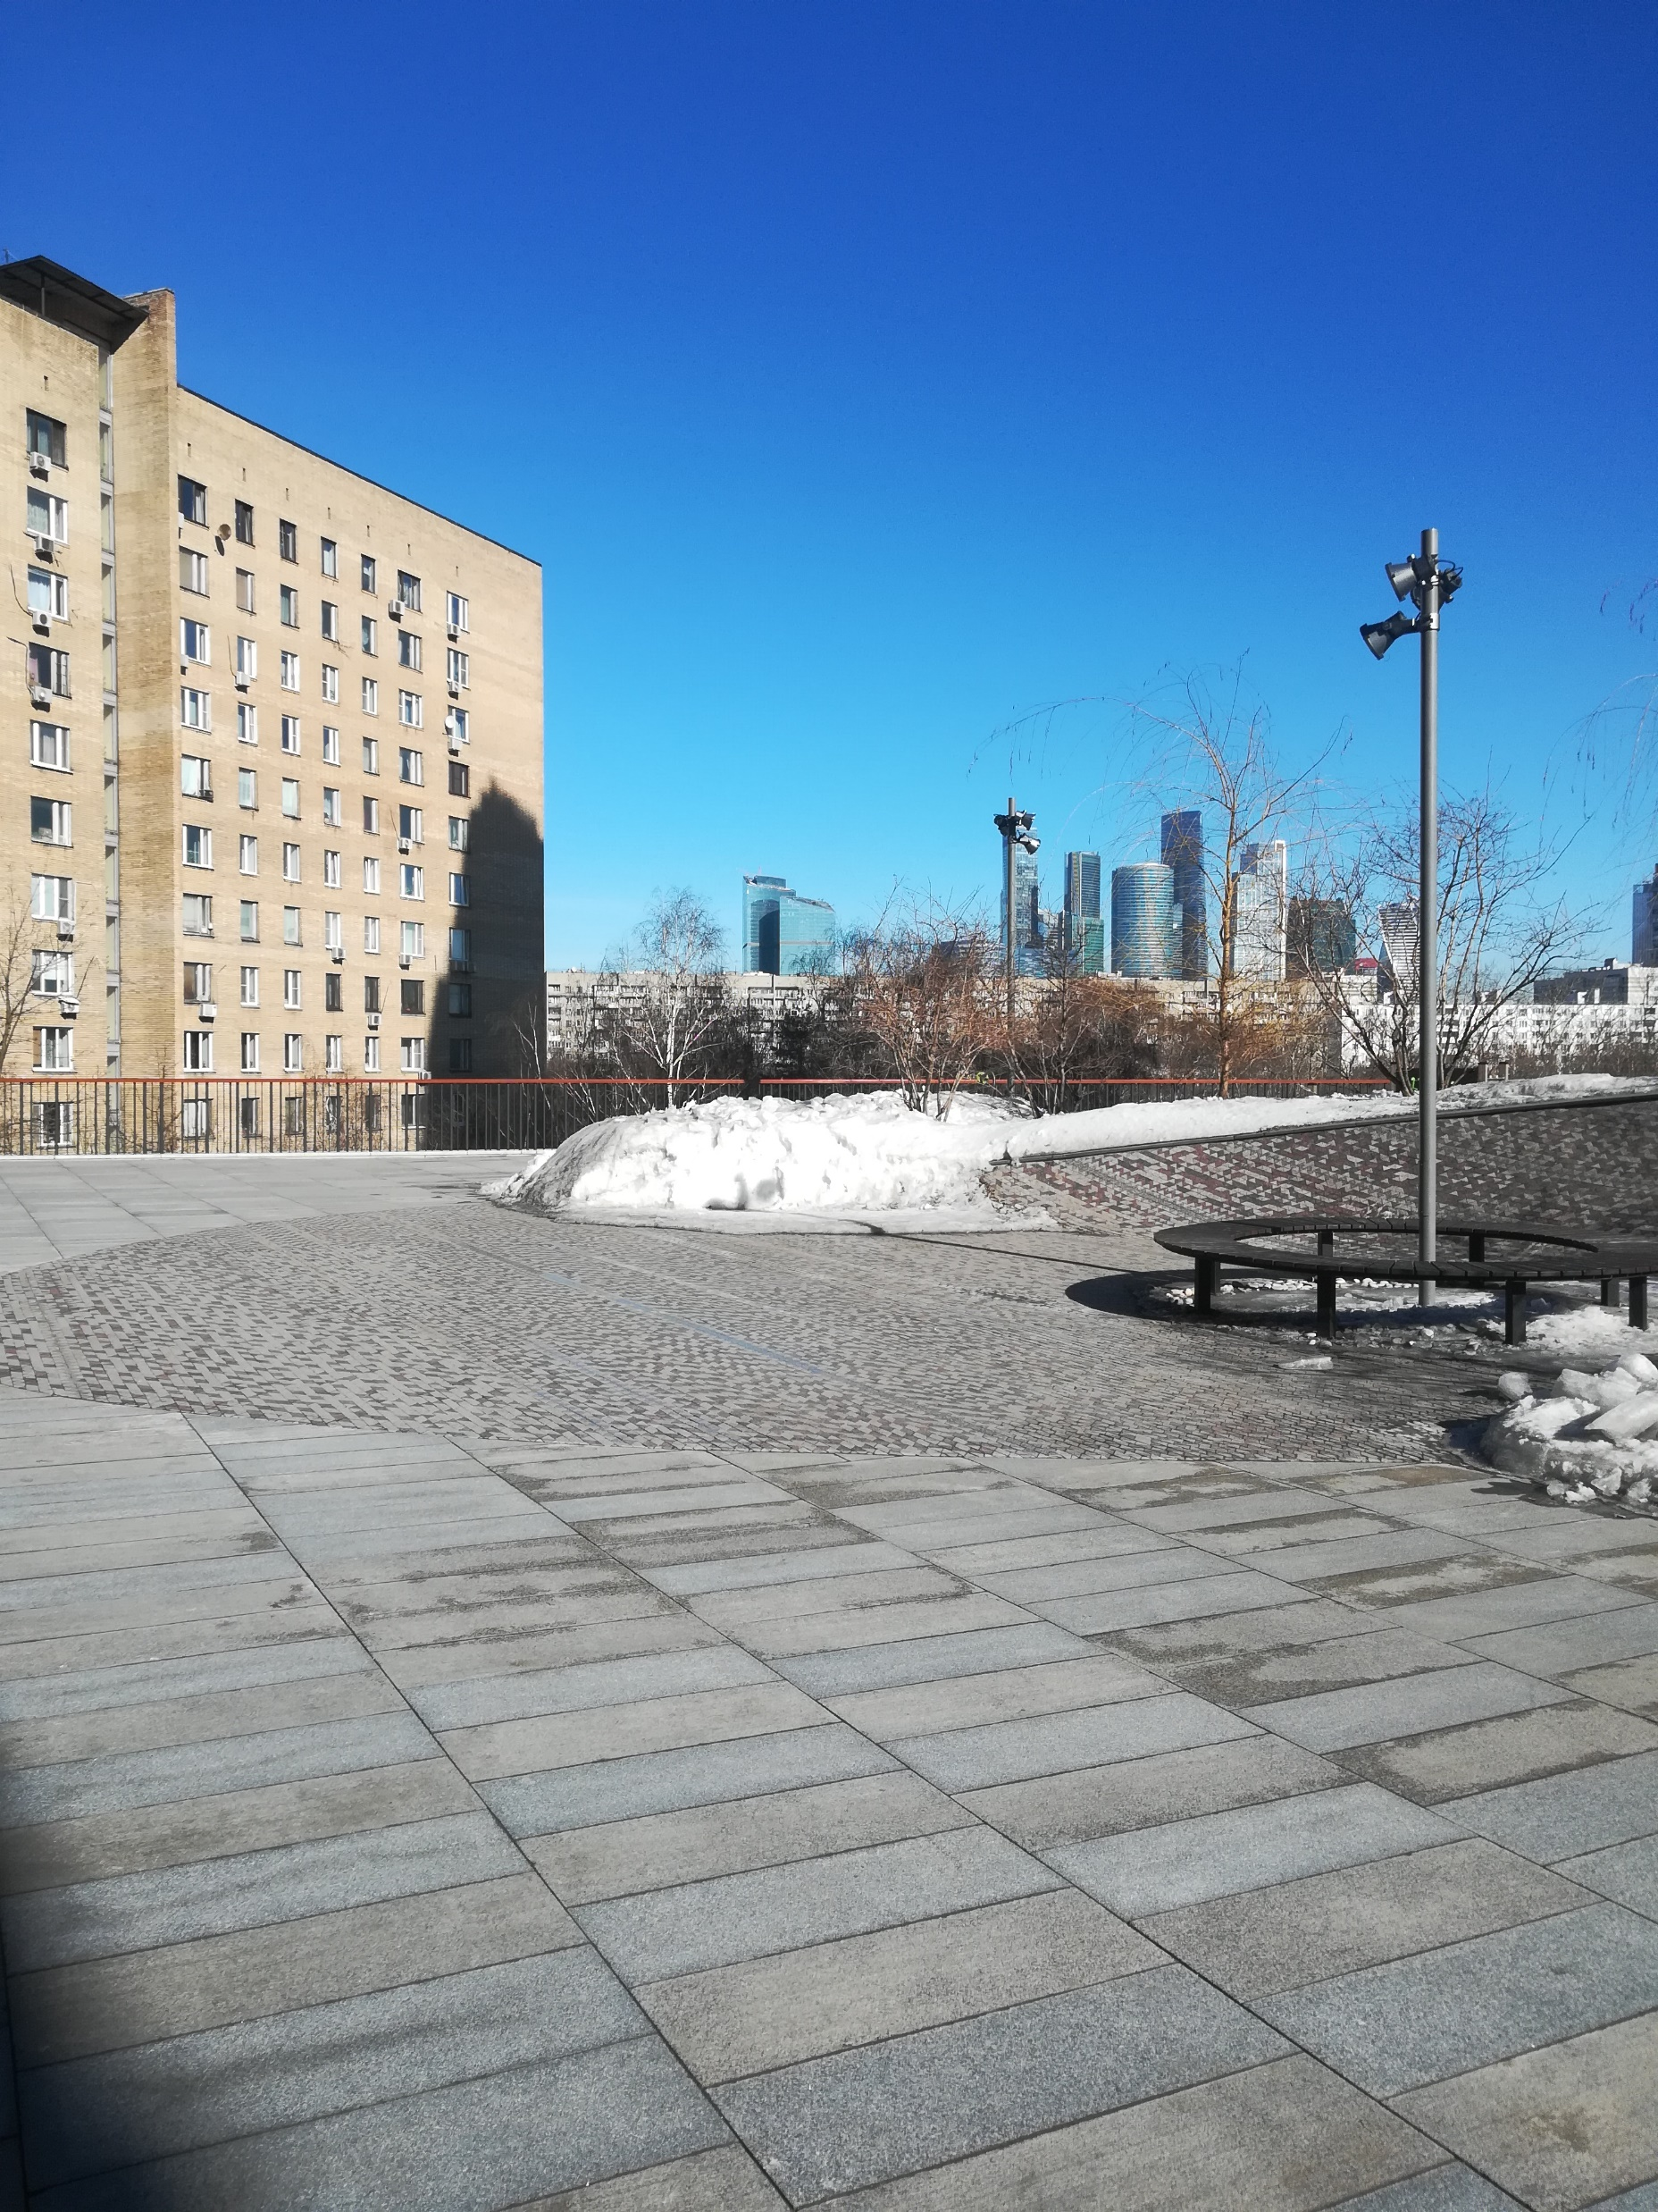
Проводим ежедневную уборку холлов, коридоров, паркинга и прилегающей территории
Работы по благоустройству

Slide 6
Вывоз мусора
Организовали ежедневный сбор и вывоз хозяйственно-бытовых отходов. Ведём раздельный сбор мусора. Строительный мусор вывозится по отдельным заявкам.
 | 2021 | в т.ч. март 2021
Бытовой мусор | 183,04 м³ | 61,54 м³
в т.ч. ТБО | 1,54 м³ | 1,54 м³
Строительный мусор | 204 м³ | 76 м³
Всего | 385,5 м³ | 137,5 м³
Утилизация элементов питания | 0 | 0

Slide 7
Инженерно-техническое обеспечение
Провели проверку работоспособности автоматизированной системы учета воды и тепла, а также настройку и коррекцию программного обеспечения системы
Сняли показания приборов учета
Устранили загрязнения щитов; осуществили протяжку соединений, очистку от мусора
Осуществили ремонт и установку доводчиков на входных дверях
Выполнили осмотр и устранение видимых неисправностей контрольно-измерительных приборов, автоматических регуляторов температуры и давления
Провели закольцовку стояка горячего водоснабжения в помещении № 182
Устранили течи полотенцесушителя в помещениях №№ 39, 182, 223

Slide 8
Работа с заявками
За март 2021 года выполнили 195 заявок через систему «Домиленд»
Тип заявки | 2021 | в т.ч. март 2021
Пропуск | 432 | 149
Диспетчерская служба (аварийные заявки отсутствовали) | 96 | 46
Всего | 528 | 195

Slide 9
Аварийные заявки
Дата и время | Помещение | Содержание заявки | Принятые меры | Выполнение заявки
12.03.2021 16:45 | кв. 182 | Течь стояка ГВС | Произвели сварные работы | 15.03.2021
18.03.2021 10:10 | кв. 182 | Подтекание отвода полотенцесушителя | Провели сварные работы по устранению течи | 18.03.2021
27.03.2021 18:40 | кв. 223 | Свищ отвода полотенцесушителя | Провели сварные работы | 28.03.2021
27.03.2021 21:30 | кв. 39 | Свищ отвода полотенцесушителя | Провели сварные работы | 28.03.2021

Slide 10
Услуги консьержей
За истекший период консьержи стремились создать комфортные условия для жильцов ЖК Воробьев дом: оказывали помощь в принятии заказов, корреспонденции и сопровождали гостей.
График работы: ежедневно 9:00-21:00
 | 2021 год | в т.ч. март 2021 года
Всего выполнено заявок (сопровождение гостей, прием заказов и т.д.) | 4 434 | 1 656

Slide 11
Уборка здания и территории
В марте выполнили следующие работы:
Вид уборки | Место уборки
Провели влажную и сухую протирку въездных ворот в паркинг | подъезды №№ 1, 2, 3
Выполнили сухое обметание потолочных светильников и реечного потолка на этажах с помощью ветоши | подъезды №№ 1, 2, 3 (лестница, лифтовой холл)
Провели протирку светильников и радиаторов на лестницах | паркинг
Осуществили влажную убору мусорокамер на высоте выше 2 м. и проливку трапов с дезинфицирующим средством | подъезды №№ 1, 2, 3
Выполнили замену коврового покрытия в лифтах | подъезды №№ 1, 2, 3

Slide 12
Мероприятия в связи с пандемией COVID-19
Ежедневно проводим осмотр сотрудников и измеряем температуру тела. Все сотрудники обеспечены индивидуальными средствами защиты (маски и перчатки).
Ведем работы по обработке поверхностей дезинфицирующими средствами: 2 раза в день.
В рамках регулярной уборки используем дезинфицирующее средство.

Slide 13
Фонд капитального ремонта
Март 2021 года
Остаток средств на начало периода | 12 772 784 руб.
Всего поступило | 474 338 руб.
Всего потрачено | 0 руб.
Остаток средств | 13 247 122 руб.
Справочно: задолженность собственников в фонд капитального ремонта | 1 501 301 руб.
На остаток средств начисляются проценты по ставке 2,46%. Срок депозита – до 5 июня 2022 года.

Slide 14
Планы на апрель 2021 года
Инженерные системы | Клининг | Уход за декоративными растениями и газоном
Проведем влажную очистку трубопроводов канализации и пожаротушения в автостоянке | Проведем мытье светопрозрачных конструкций с помощью альпинистов | Проведем рыхление, прополку и/ или мульчирование почвы; уничтожение сорняков
Выполним весенний осмотр инженерных систем | Осуществим протирку хром. поручней по периметру дома с применением специальных средств | Выполним ранневесеннюю подкормку; отбор проб почвы на внесение удобрений
Снимем и обработаем показания приборов учета | Проведем прочистку желобов по периметру | Проведем уборку опавших листьев и мусора
Проведем осмотр светильников и устраним видимые неисправности (замена ламп, стартеров и т.д.) наружного освещения | Выполним сухое удаление пыли с трубопроводов и ПК в паркинге | Выполним рыхление снежных валов, образовавшихся от чистки тротуаров
Выполним осмотр и устраним видимые неисправности контрольно-измерительных приборов, автоматических регуляторов температуры и давления систем | Проведем окраску стен спуска в паркинг | Проведем прочесывание травяного покрова

Slide 15
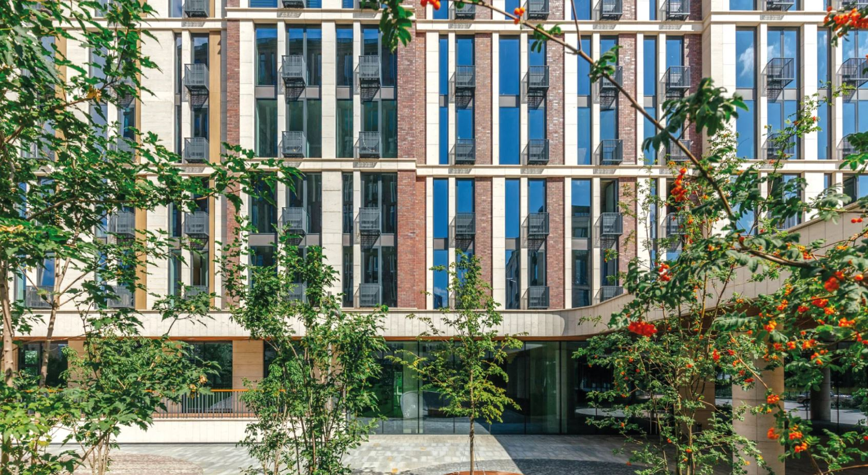
https://uk-vorobievdom.ru/
info@uk-vorobievdom.ru
+7 (495) 940-55-55

